Slide 1
Твои права

Slide 2
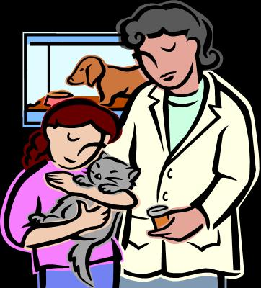
Ты живешь в семье, у тебя такие заботливые родители, такой уютный дом.
Если же постучится к тебе беда, вспомни, что тебя защищает Конвенция о правах ребенка, а вместе с ней – самая главная в мире организация – ООН (Организация Объединенных Наций)

Slide 3
В 1989 году ООН приняла документ, который называется «Конвенция о правах ребенка»
Конвенция – это международное соглашение. Государства пришли к соглашению, что будут соблюдать в своей стране права каждого ребенка.
И наше государство тоже подписалось под этим документом, а, значит, дало слово всему миру позаботиться о своих детях.

Slide 4
Главное право каждого человека – право на жизнь.
И маленький человек – ребенок – тоже имеет
право жить.
Каждая страна, говорится в Конвенции, должна заботится о новорожденных, помогать их мамам, строить больницы и поликлиники, где врачи спасут, вылечат маленького, если он заболеет.

Slide 5
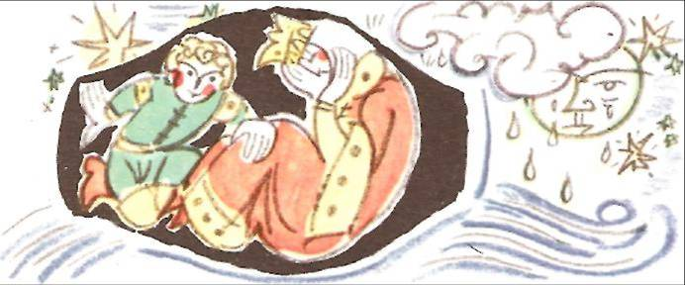
Посмотрите на картинку и вспомните слова поэта:
В бочку с сыном посадили,
Засмолили, покатили
И пустили в Окиян –
Так велел-де царь Салтан.

Slide 6
А.С. Пушкин
«Сказка о царе Салтане»
А на самом-то деле кто так жестоко обошелся с новорожденным и его мамой?
Что ты сказал бы этим злодеям, если бы их встретил?

Slide 7
Никто и никогда не смеет оскорблять и мучить ребенка.
Каждое государство, подписав Конвенцию, обещает защитить своего маленького гражданина и наказать того, кто жестоко обращается с детьми.

Slide 8
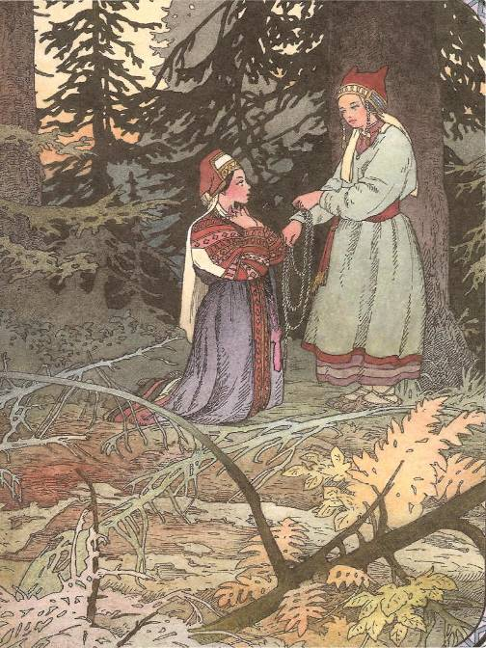
Посмотри на картинку и вспомни, чей это приказ:
Свесть Царевну в глушь лесную
И, связав ее, живую,
Под сосной оставить там
На съедение волкам!
В чем провинилась царевна?
Как ты думаешь, кто и за какие проступки так жестоко наказал ее?
А.С.Пушкин
«Сказка о мертвой царевне»

Slide 9
Ребёнок не отвечает за
провинность родителей,
чтобы они не совершили.
Может быть, они нарушили закон, порядок или обидели кого-то, всё равно нельзя упрекать, унижать, наказывать ребёнка за то, что у него «такие» родители.
Государство не допустит, чтобы дети страдали из-за проступков родителей.

Slide 10
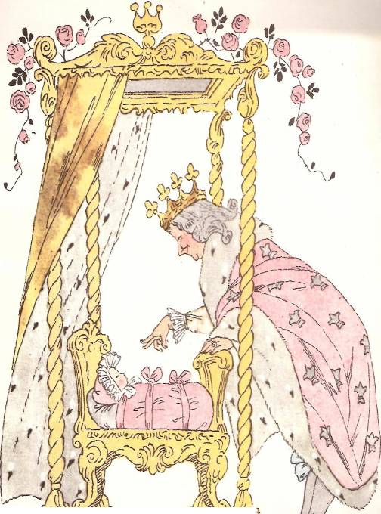
Много чудесных подарков получила новорождённая принцесса, и вдруг во Дворце появилась злая Ведьма.

Slide 11
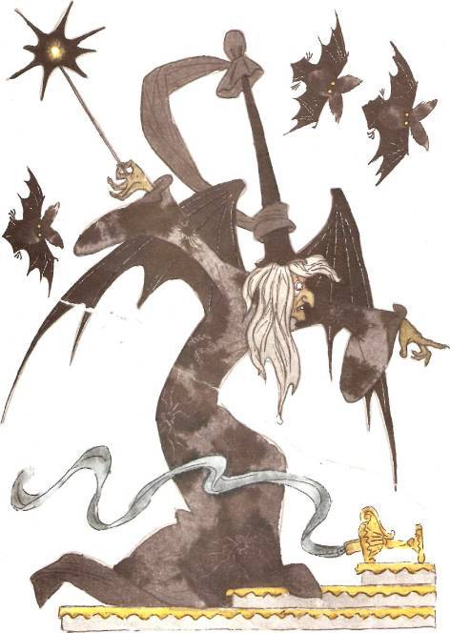
- Вы не пригласили меня на крестины? - сказала она Королю и Королеве.
- Так я пришла сама, и вот мой подарок: когда принцессе исполнится 16 лет, она уколется веретеном и умрёт.

Slide 12
Ш. Перро
«Спящая красавица»
Бессовестная колдунья, она хочет наказать младенца за провинность родителей.
Что же будет дальше?

Slide 13
Ребенок имеет право отдохнуть, поиграть, повеселиться
Право на отдых, на игры, на праздники записано в Конвенции о правах ребенка.

Slide 14
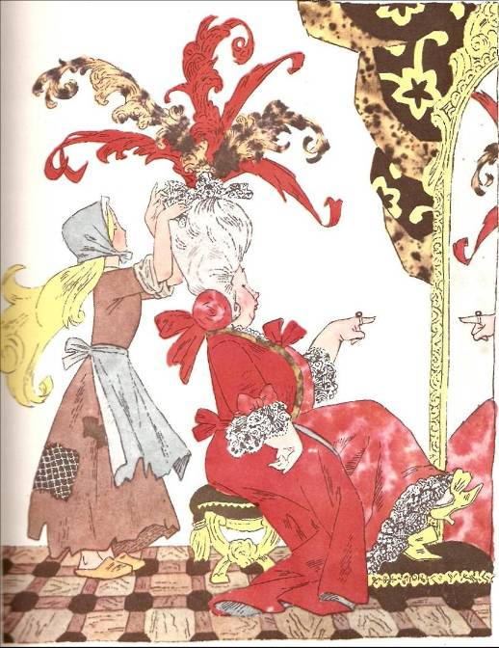
Сказочный пример
- Матушка, сестры, можно и
мне хоть одним глазком
взглянуть на бал?
Ха-ха-ха! Что тебе, замарашке, делать в королевском дворце?
Из какой это сказки?
Кто помог бедной падчерице и чем дело кончилось?

Slide 15
Ребенок, как и любой другой человек, имеет право на свою личную жизнь, на свою тайну.
Каждый ребенок сам может выбирать себе друзей, занятия, увлечения.
Конечно, это не значит, что родителям должно быть все равно, с кем ты дружишь, где бываешь, как одеваешься. Они могут посоветовать, убедить, объяснить тебе, что им не нравится в твоем поведении. Но никто не имеет права силой переделывать жизнь человека по-своему.

Slide 16
Сказочный пример
Русская народная сказка
«Царевна-лягушка»
- Зачем ты, Иван-царевич, сжег мою лягушечью кожу?
Ищи меня теперь в тридевятом царстве у Кащея Бессмертного!

Slide 17
Дети имеют право жить со своими родителями, и никому не позволено их разлучать.
Бывает, что детей приходится спасать от землетрясения, наводнения, от войны. Из опасного места их увозят далеко, иногда даже в другие страны. Но потом эти страны должны помочь родителям и детям отыскать друг друга. Если дети едут к родителям, государства должны пропустить их через свои границы.

Slide 18
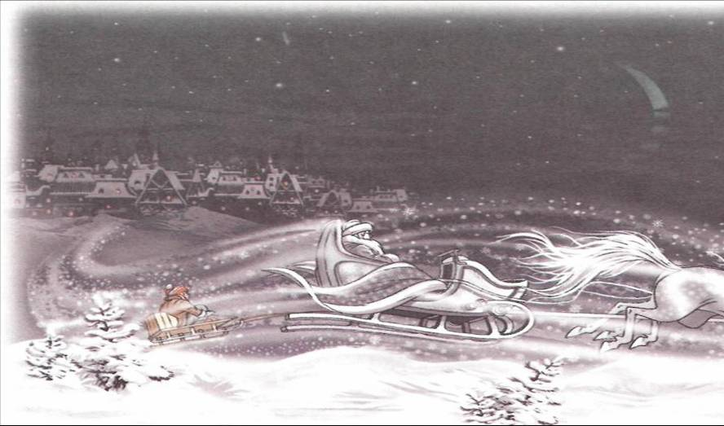
Из бедного, скромного домика бабушки Снежная Королева увезла маленького Кая в свой огромный дворец. Она обещала подарить ему весь мир и пару коньков в придачу.
Как ты думаешь, имела ли она в этом случае право увозить Кая из родного дома?

Slide 19
Ребенок имеет право спокойно жить в своем доме и чувствовать себя хозяином, как папа и мама.
Никто не имеет права заставить тебя открыть дверь! Ни самый главный начальник, ни генерал. В своем доме ты главнее любого из них! Никому не позволено врываться силой в чужой дом. Каждый человек должен чувствовать себя дома в безопасности.

Slide 20
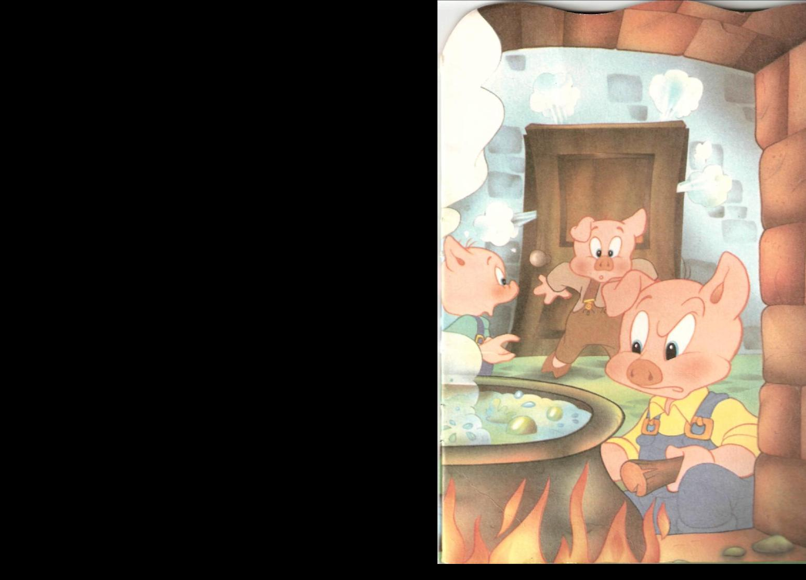
- Сейчас же отопри дверь,- прорычал Волк, - а не то я ее выломаю!
Дом поросенка – это крепость,- сказал
Наф-Наф своим братьям, и они приготовились защищаться.
Кто в этой сказке нарушает Конвенцию?

Slide 21
Все дети должны учиться, чтобы стать грамотными, умелыми, воспитанными.
Каждый ребенок имеет право на бесплатное образование.
В Конвенции записано также: государство должно следить, чтобы непременно все дети посещали школу, а не прогуливали уроки!
Значит, когда ты ходишь в школу, то помогаешь своей стране выполнять Конвенцию.

Slide 22
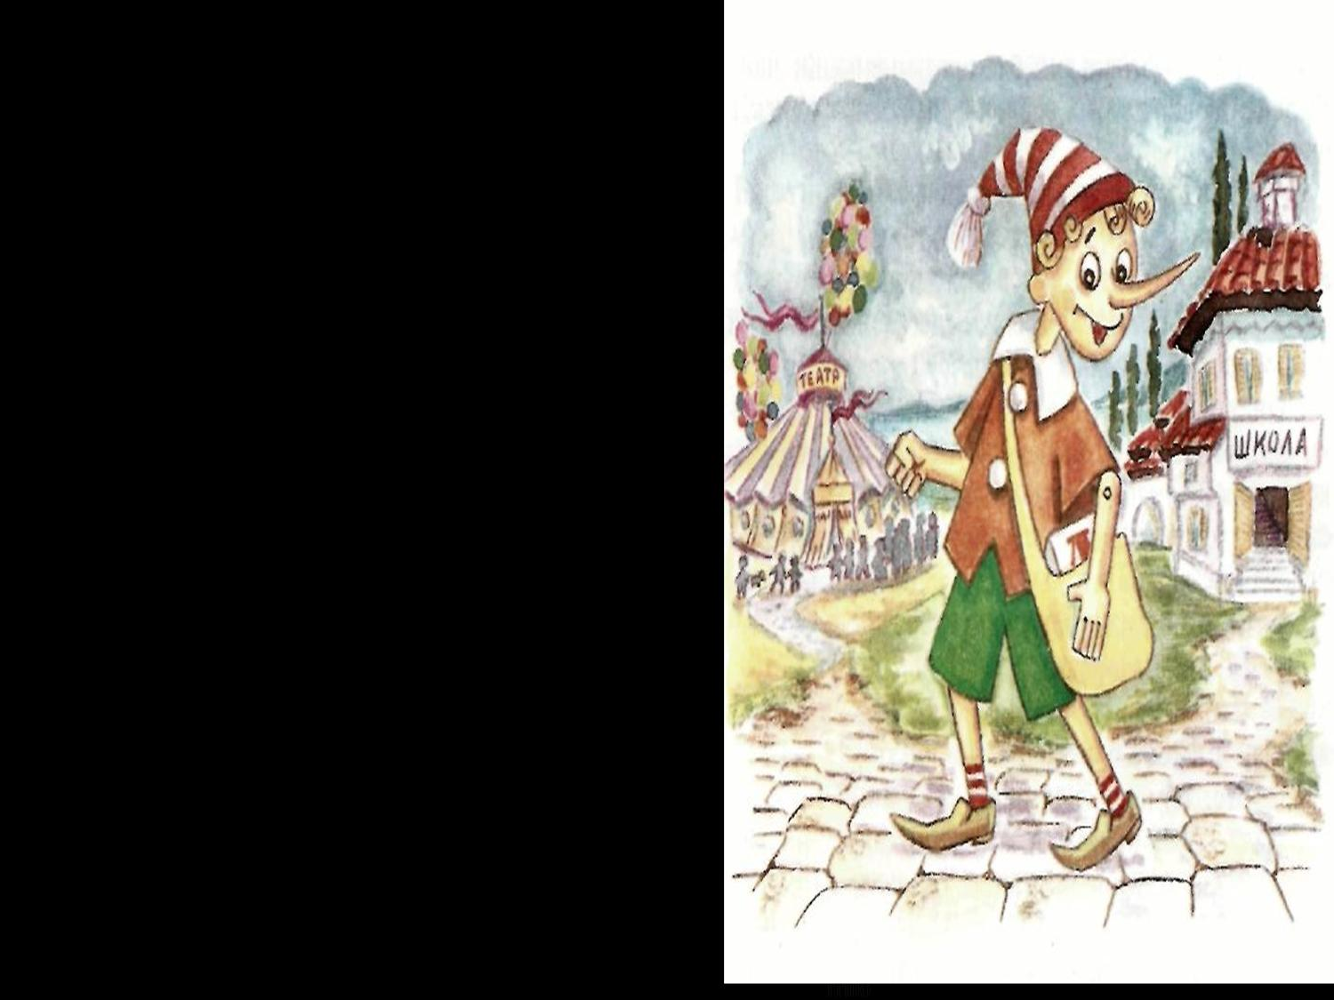
Папа Карло купил «Азбуку» с крупными буквами и цветными картинками и отправил сына в школу. А Буратино куда пошел?
Эх, знал бы он Конвенцию!
А.Толстой «Золотой ключик, или Приключения Буратино»

Slide 23
Нельзя учить и поддерживать дисциплину в школе жестокостью и унижениями.
В старые годы считали, что ребенок без битья не выучится и что хорошие манеры воспитывать надо силой, вколачивать розгой.
Но теперь уже все поняли, что можно и нужно учить и воспитывать добром.

Slide 24
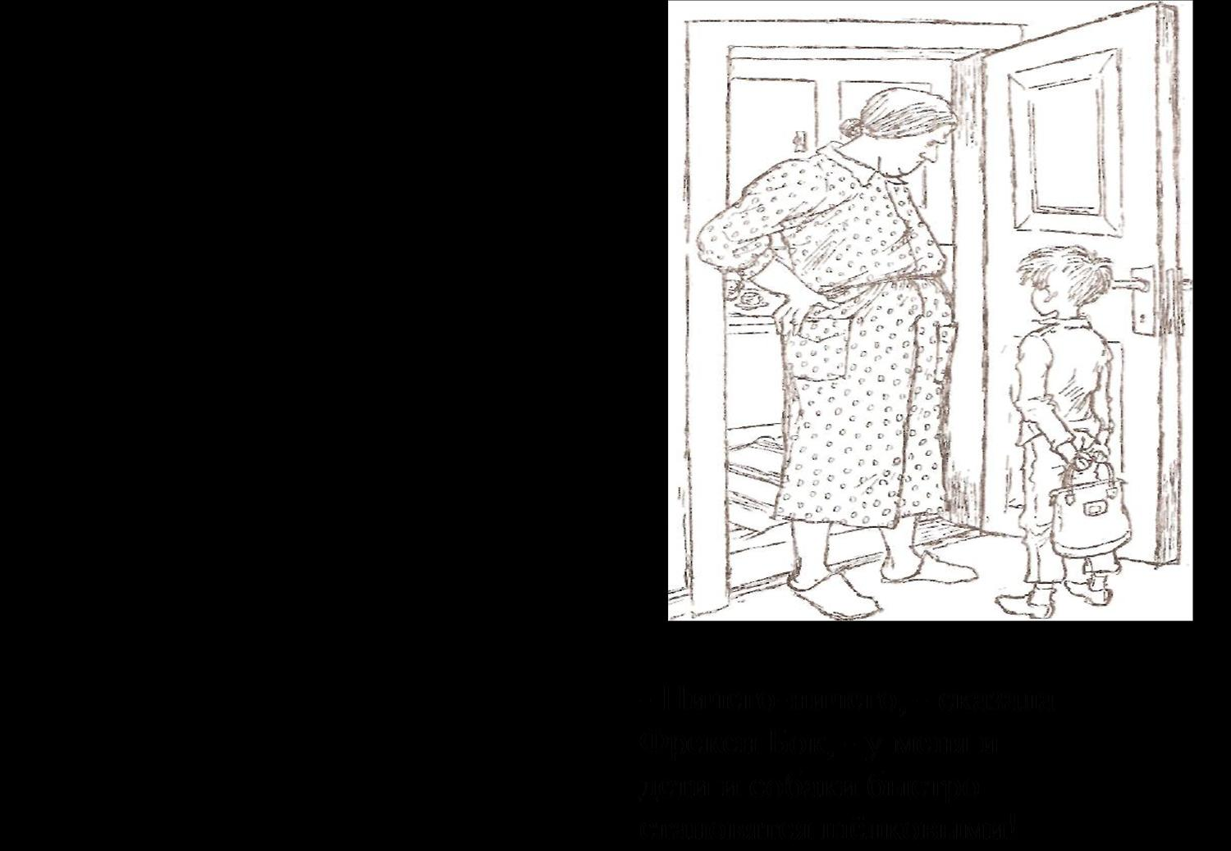
Из какой сказки эти герои?
Помнишь, какое имя придумал Малыш для этой фрекен Бок?
- Ничего-ничего, - сказала Фрекен Бок, - у меня и дети и собаки быстро становятся шелковыми!

Slide 25
Ребенок не обязан быть «как все».
Жил когда-то в Дании странный мальчик, длинный, нескладный, некрасивый. Он был сыном сапожника, но мечтал стать поэтом. Он вечно думал о чем-то своем, в мечтах путешествовал по разным удивительным странам, не замечая, что все над ним смеются. Потом мальчик вырос, но остался в душе все тем же странным ребенком. Теперь его имя знает весь мир. Его зовут Ганс Христиан Андерсен.

Slide 26
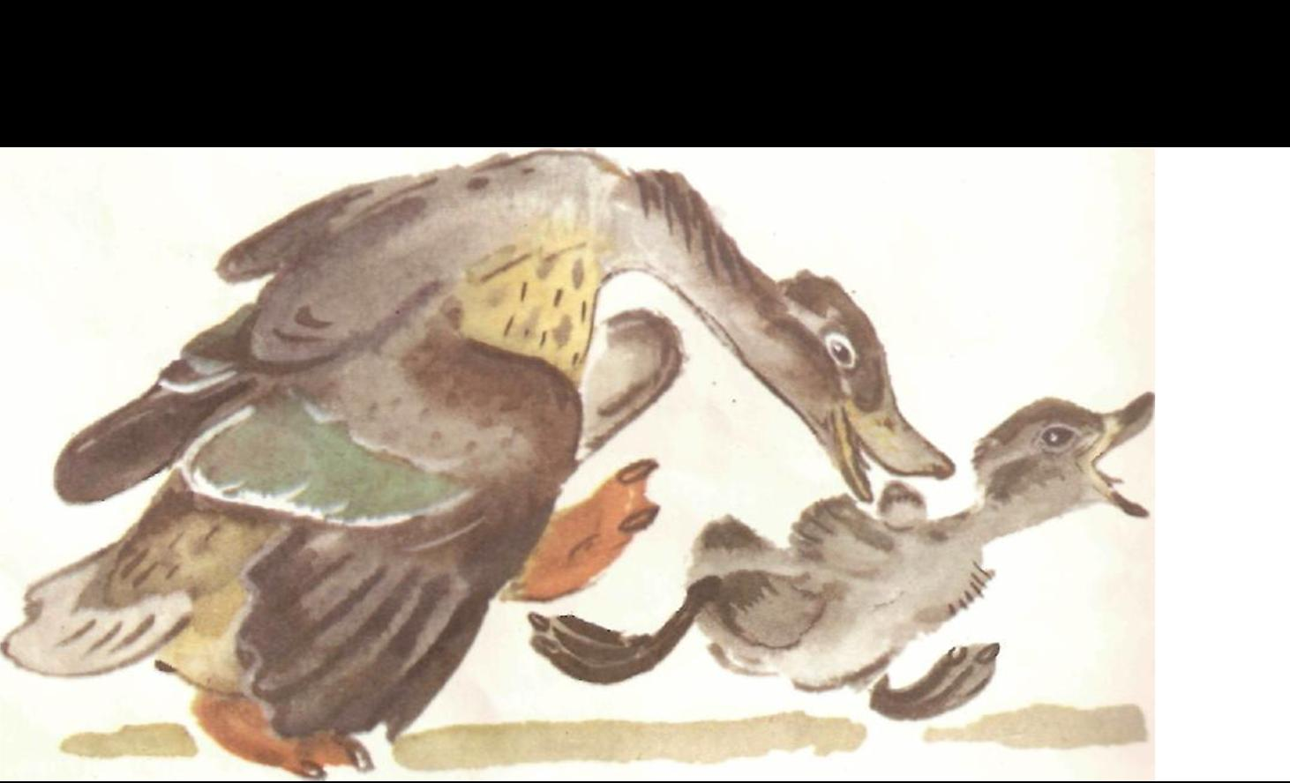
Эту сказку Андерсен писал, вспоминая свое детство. Вот и этого утенка все считали неуклюжим, некрасивым и вообще – чужим, щипали и били, гнали отовсюду… А он просто был не такой, как все.
Зато когда он вырос, он стал кем?

Slide 27
Ребенок имеет право на свое мнение.
В Конвенции так и записано: ребенок может свободно выражать свое мнение.
Правда, там добавлено: если при этом он никого не оскорбляет и не ругается плохими словами.

Slide 28
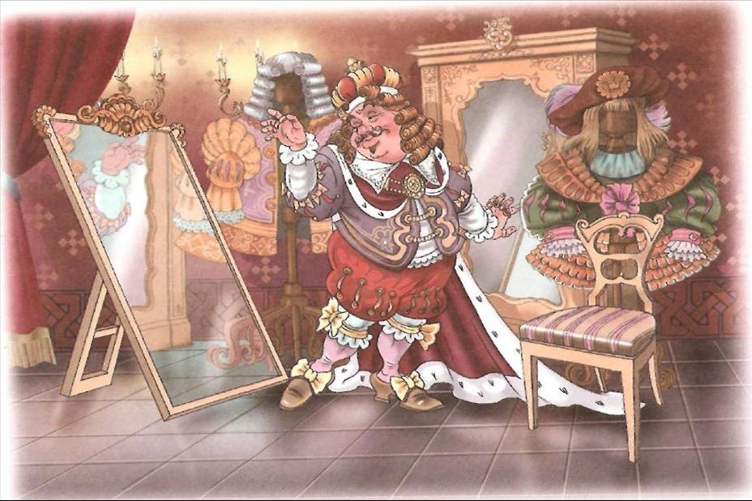
Г.Х. Андерсен «Голый король»
Кто в этой сказке не боялся сказать королю правду?

Slide 29
Никто не имеет права читать чужие письма.
Переписка двух людей – это тайна, и никому не разрешается выведывать эту тайну.
Вообще-то всегда считалось, что порядочный человек никогда не станет подглядывать, подслушивать и читать чужие письма, а кто занимается такими позорными делами, с тем и говорить никто не захочет, от того все отвернутся.
Вот и Конвенция специально подчеркивает: нельзя нарушать тайну переписки!

Slide 30
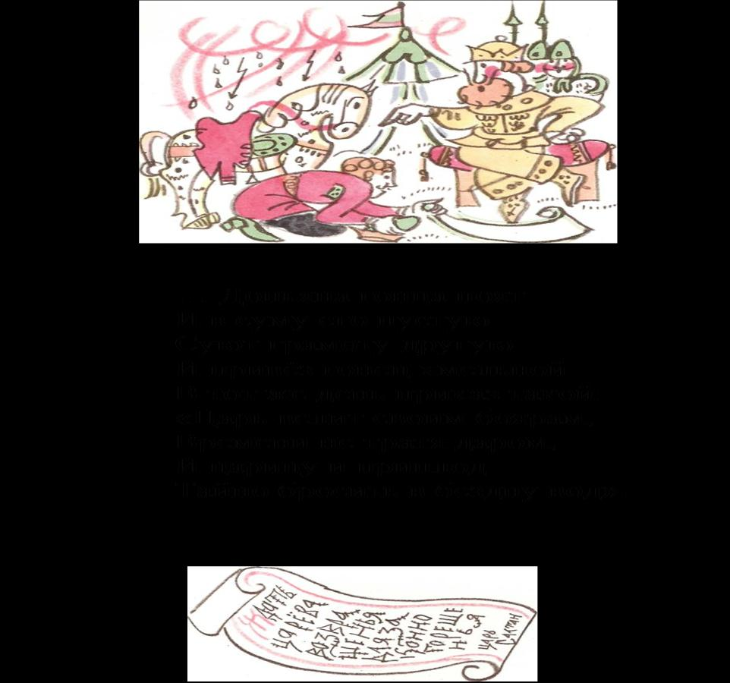
Кто нарушил тайну переписки, кто подменил царское письмо?

Slide 31
Никого нельзя наказывать без суда.
Любой человек, в том числе и ребенок, считается невиновным до тех пор, пока не докажут, что он виноват.
Один человек не имеет права признать другого виновным, осудить, а тем более – наказать. Это может сделать только суд.
В суде у человека, которого обвиняют, должен быть защитник, знающий законы, который будет ему помогать.

Slide 32
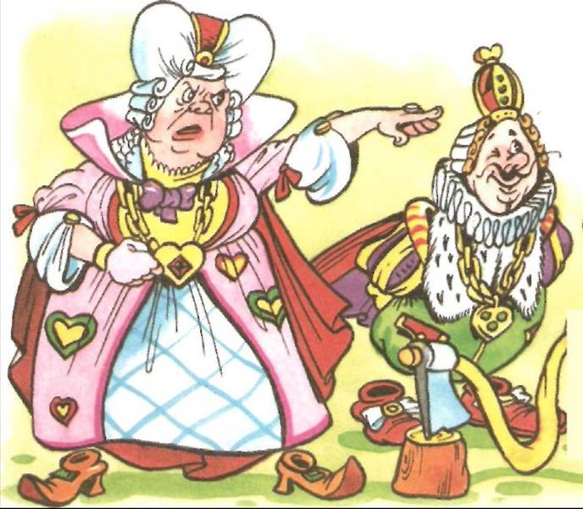
Рубите ей голову! –
крикнула Королева.-
Пусть выносят приговор, а виновата она или нет – потом разберемся!
Что это за сказка? Чем закончилась эта история?

Slide 33
Государство должно заботиться о ребенке, который остался без родителей.
Здесь говорится о сиротах. Но бывают такие родители, что им страшно доверить ребенка. В этом случае государство растит, воспитывает и заботится, чтобы ребенок был одет, накормлен, чтобы ему было где жить
Государство обязательно проверяет, хорошо ли живется ребенку – сироте, не обижают ли его, не заставляют ли делать тяжелую работу.

Slide 34
Вспомните сказку С.Маршака
«Двенадцать месяцев»
Послала мачеха сироту в декабрьскую стужу в лес.
Иди, - говорит, - и без подснежников не возвращайся!
Какие права девочки были нарушены?
Чем закончилась эта история?

Slide 35
Права и обязанности учеников нашего класса.
Ученик имеет право:
выражать свое мнение, не обижая никого из одноклассников и учителей;
открыто получать оценку своих знаний по каждому предмету;
отдых на перемене;
помощь учителя в овладении знаниями;
участие во внеклассных мероприятиях;
поощрение за успехи в учебе и жизни класса.
Ученик обязан:
уважать окружающих его людей;
достойно вести себя в классе, в школе и за ее пределами;
всегда выполнять домашнее задание;
участвовать в полезном труде;
беречь имущество класса;
заботится о здоровье и безопасности собственной жизни.

